Slide 1

Презентация на тему:
Гайд по покемонам ”SmimrRyba”
Паршев Иван

Slide 2
Цели и Задачи
Цель:
Создать простой гайд-сайт о PVP составляющей серии игр “Pokemon”
Задачи:
1. Продумать идею сайта
2. Разработать дизайн сайта
3. Реализовать концепцию в жизнь.

Slide 3
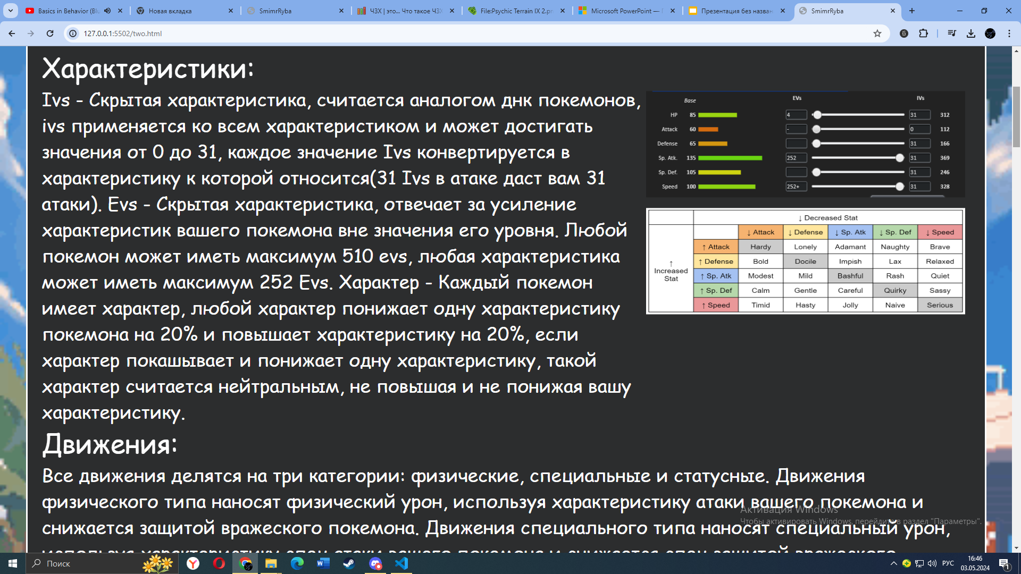
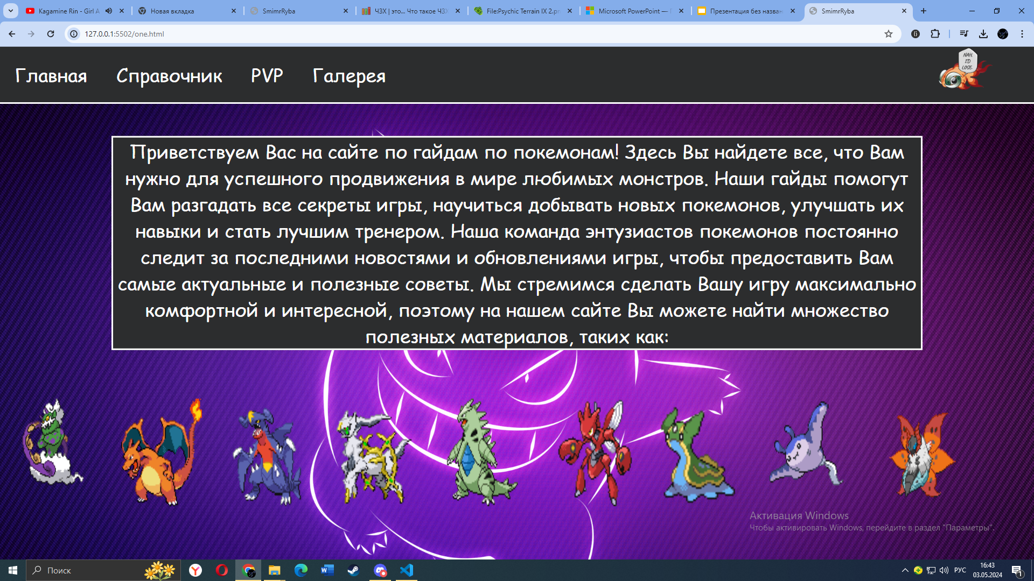
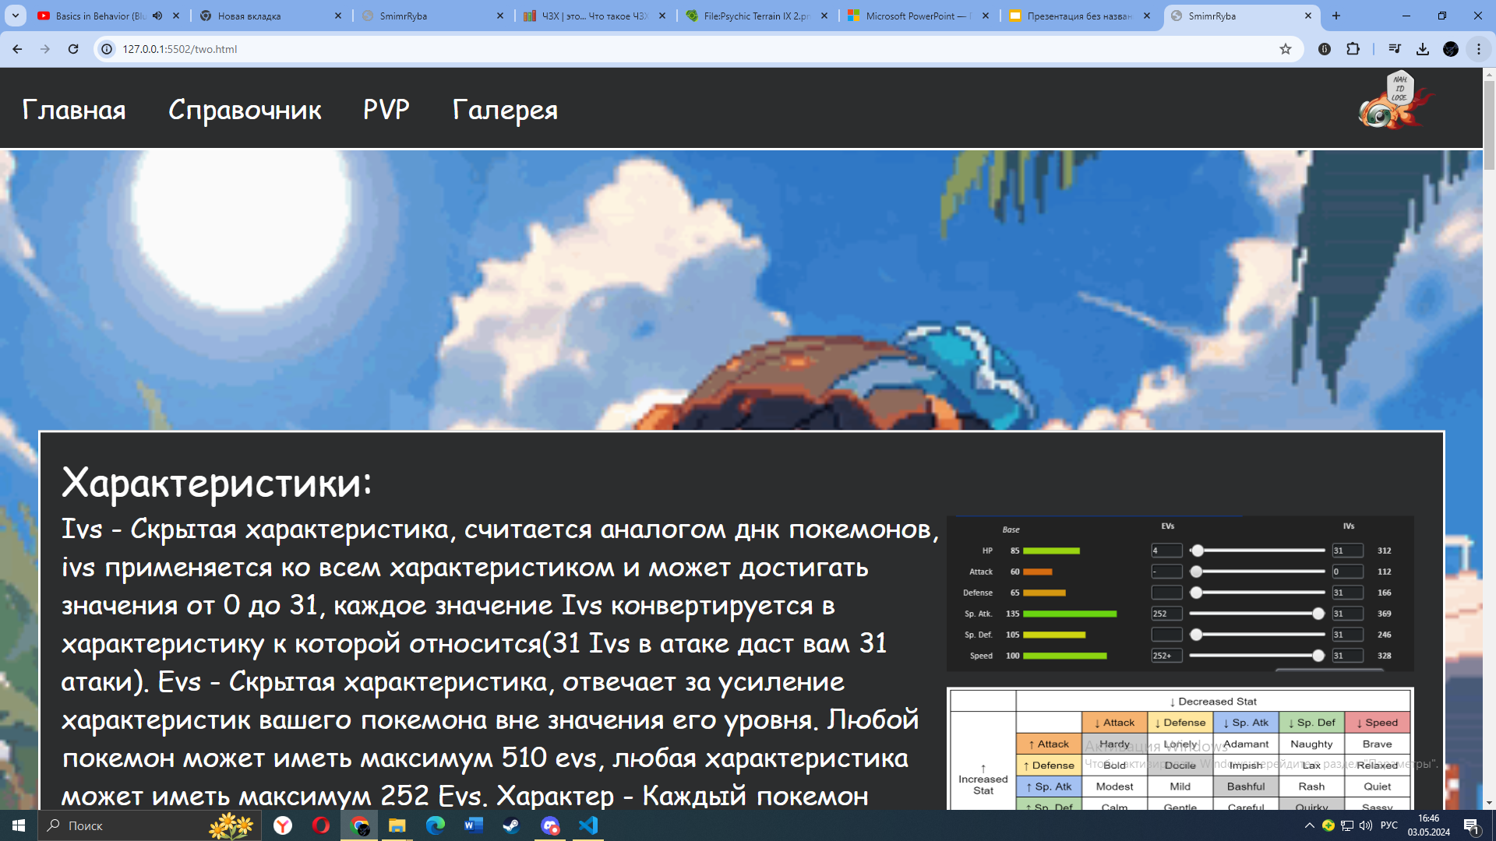
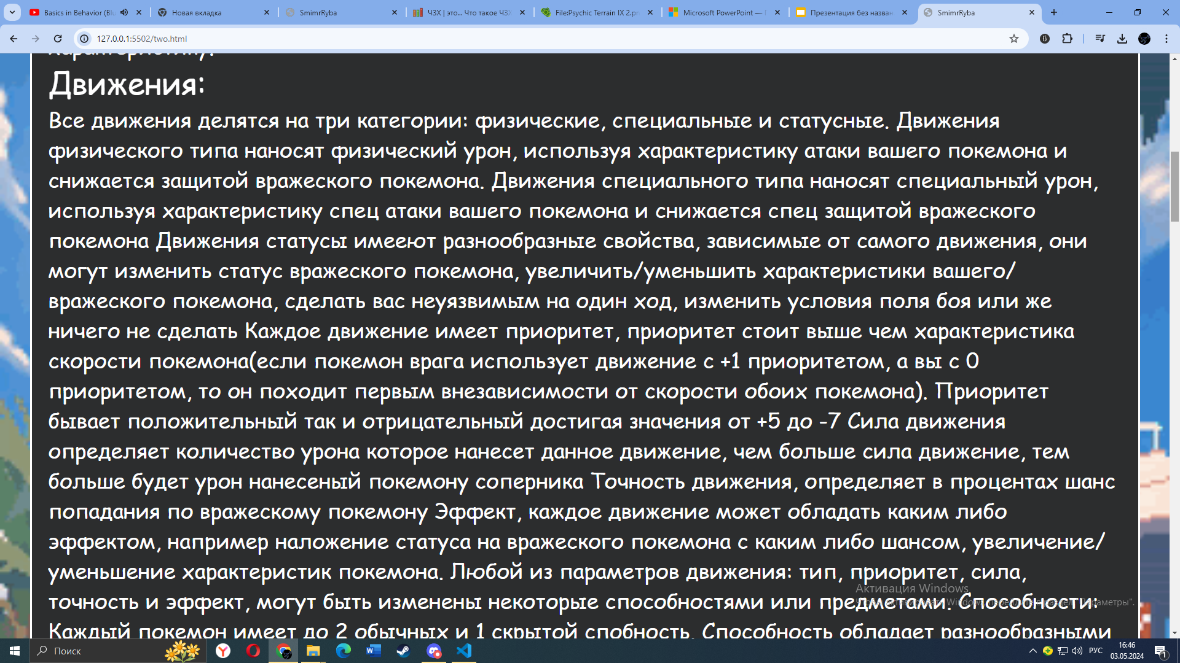
Представление

Slide 4
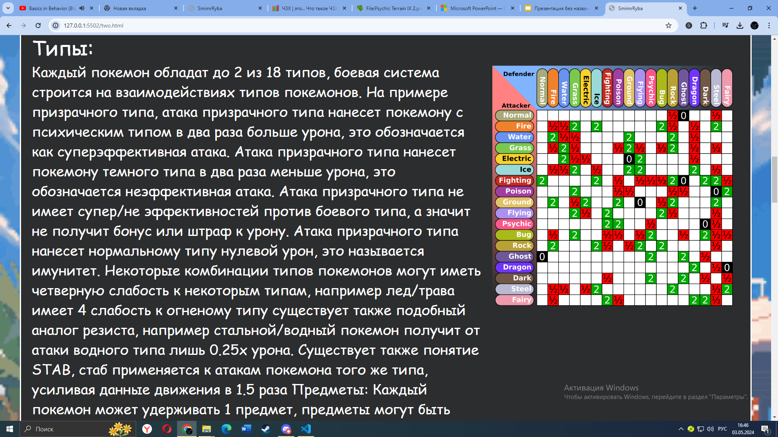
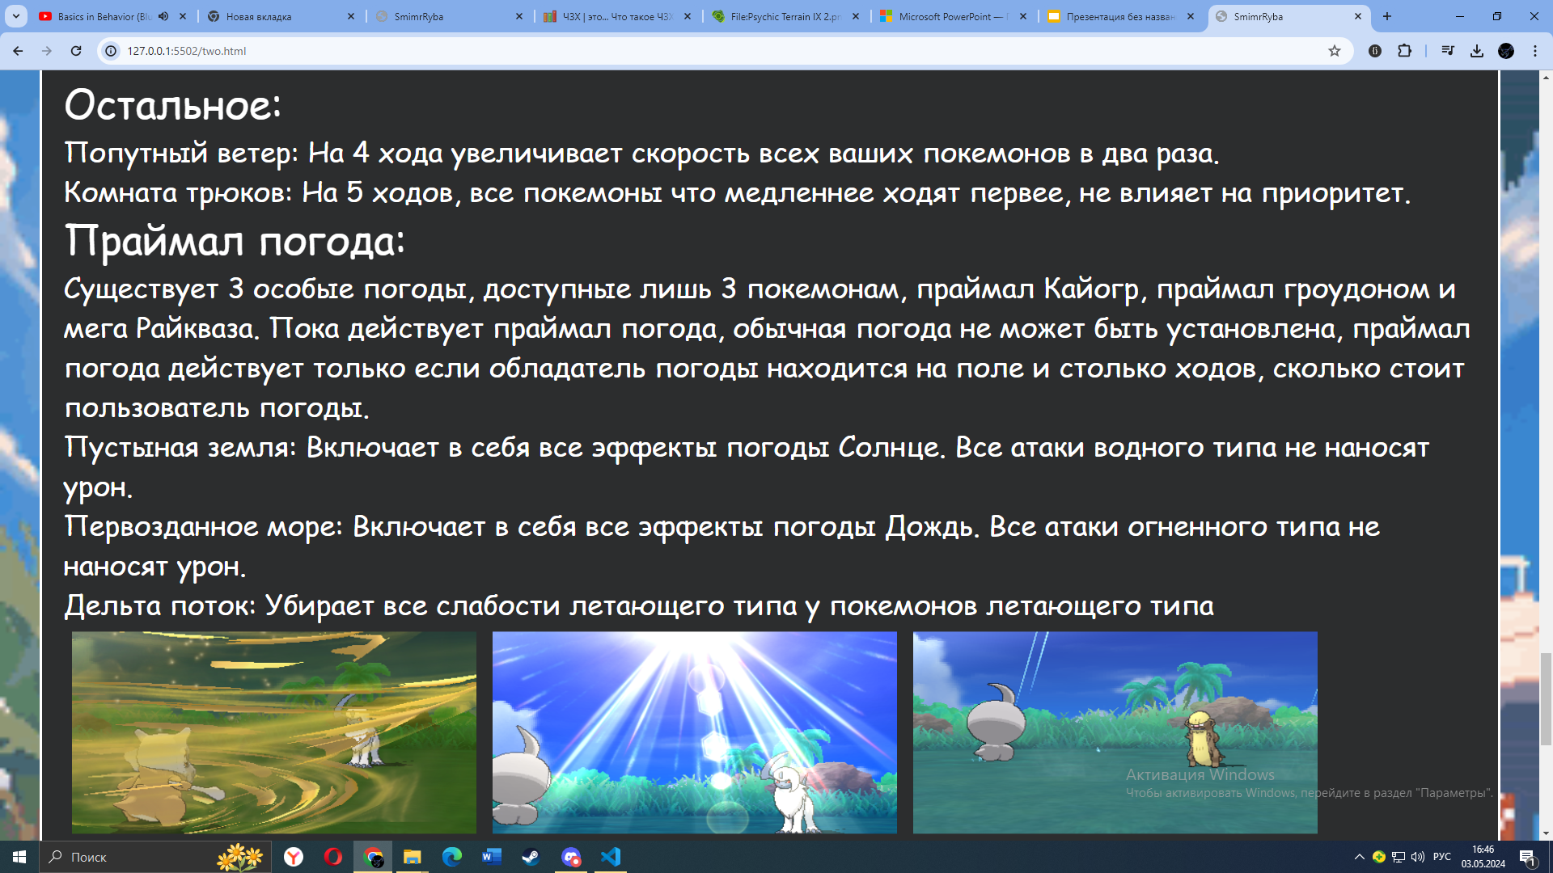
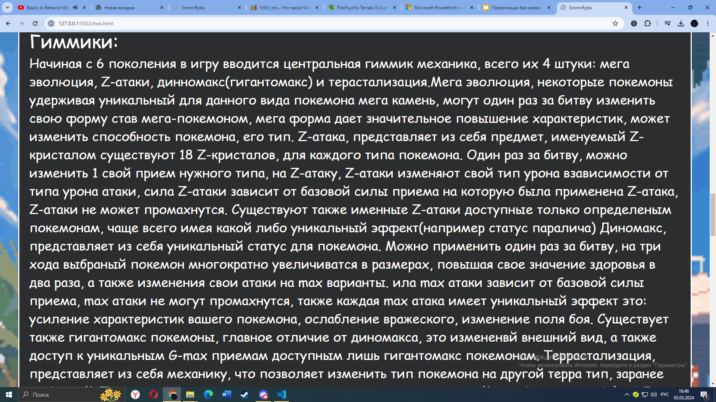
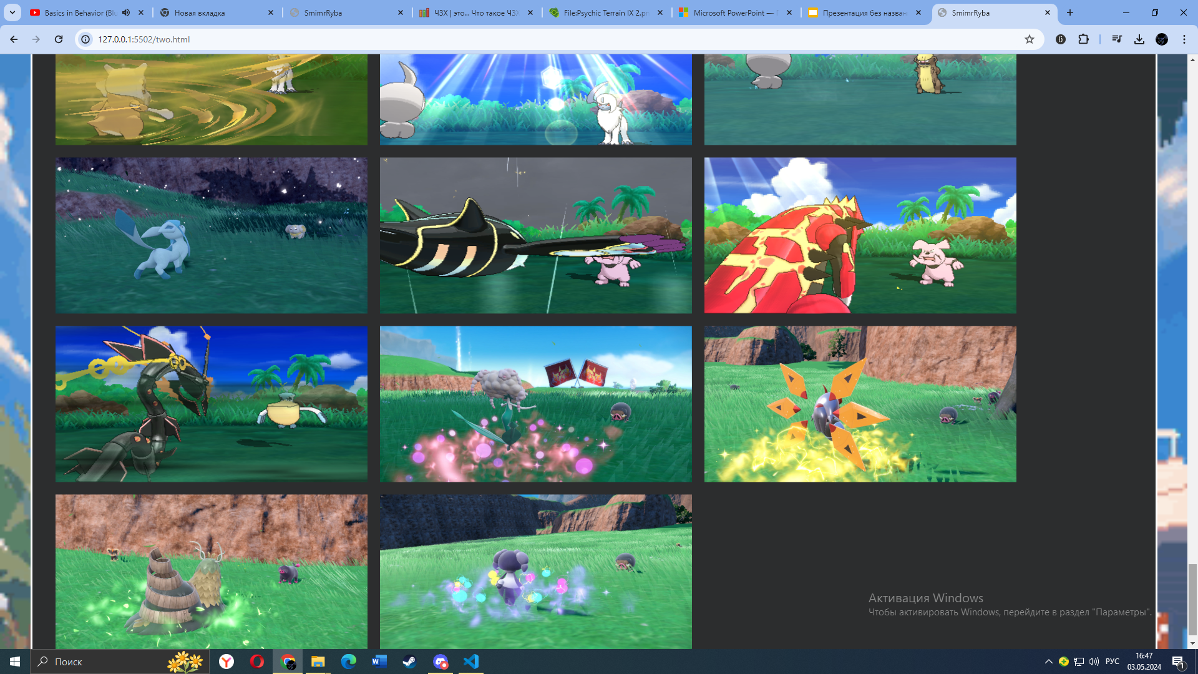
Представление

Slide 5
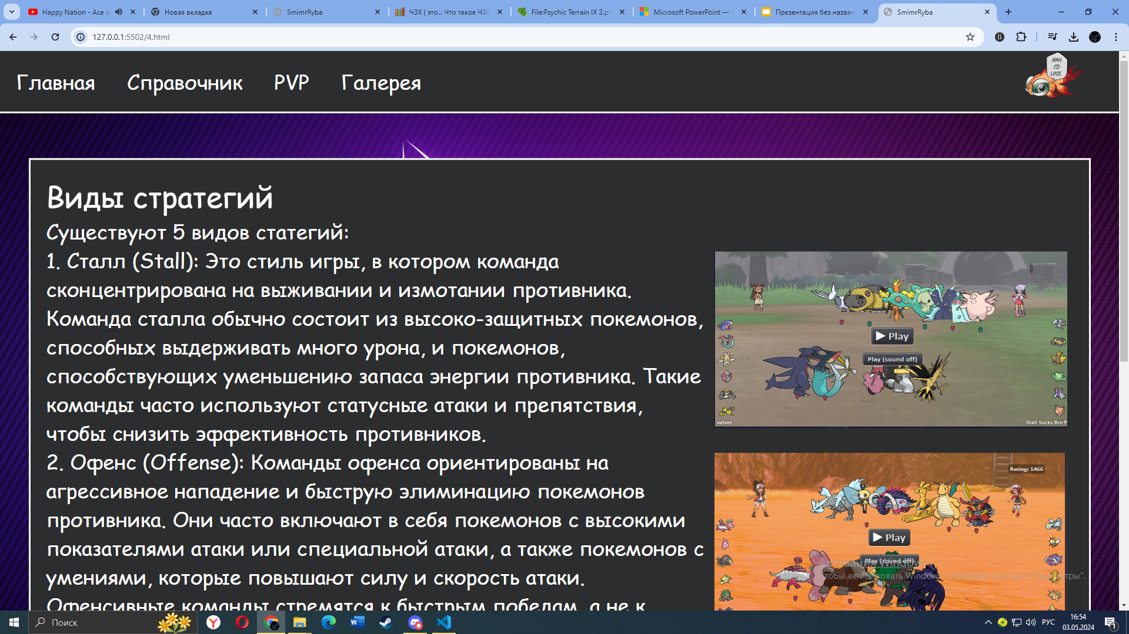
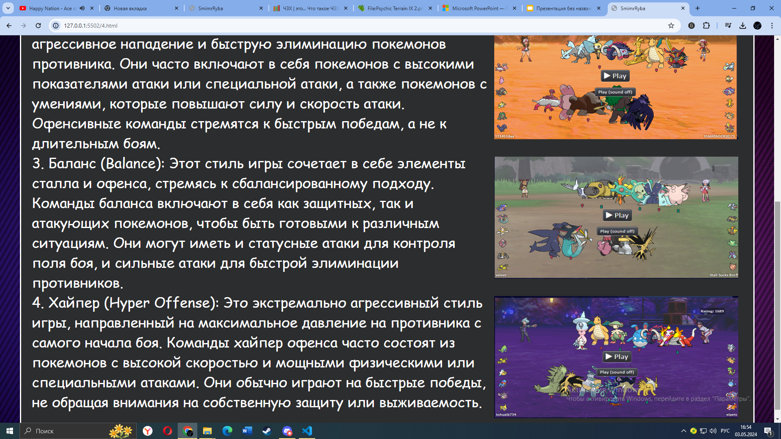
Представление

Slide 6
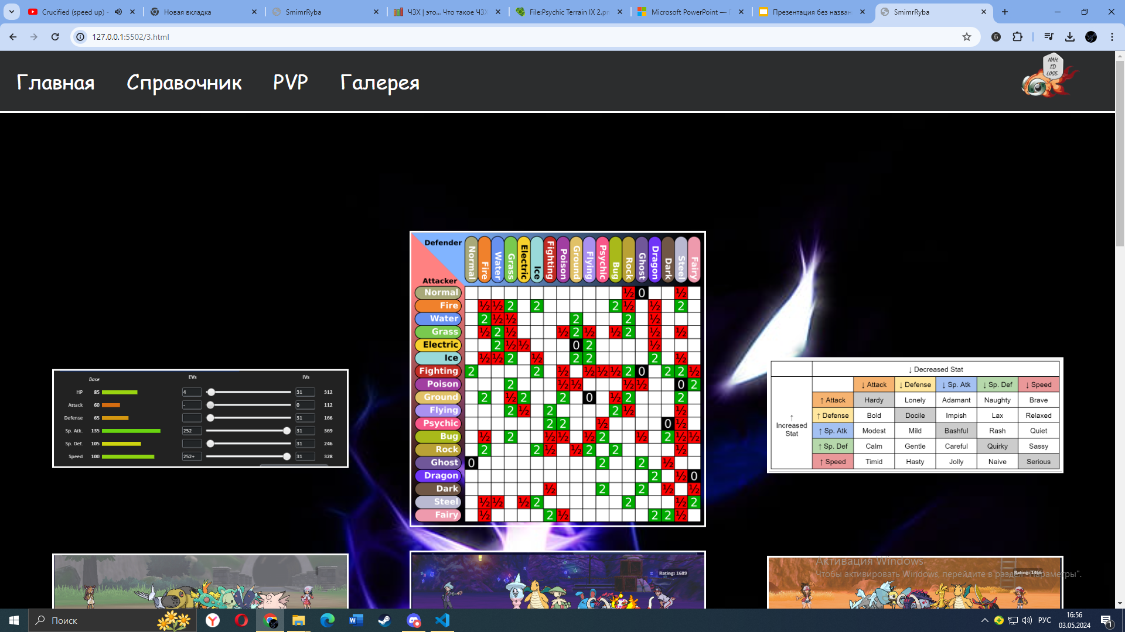
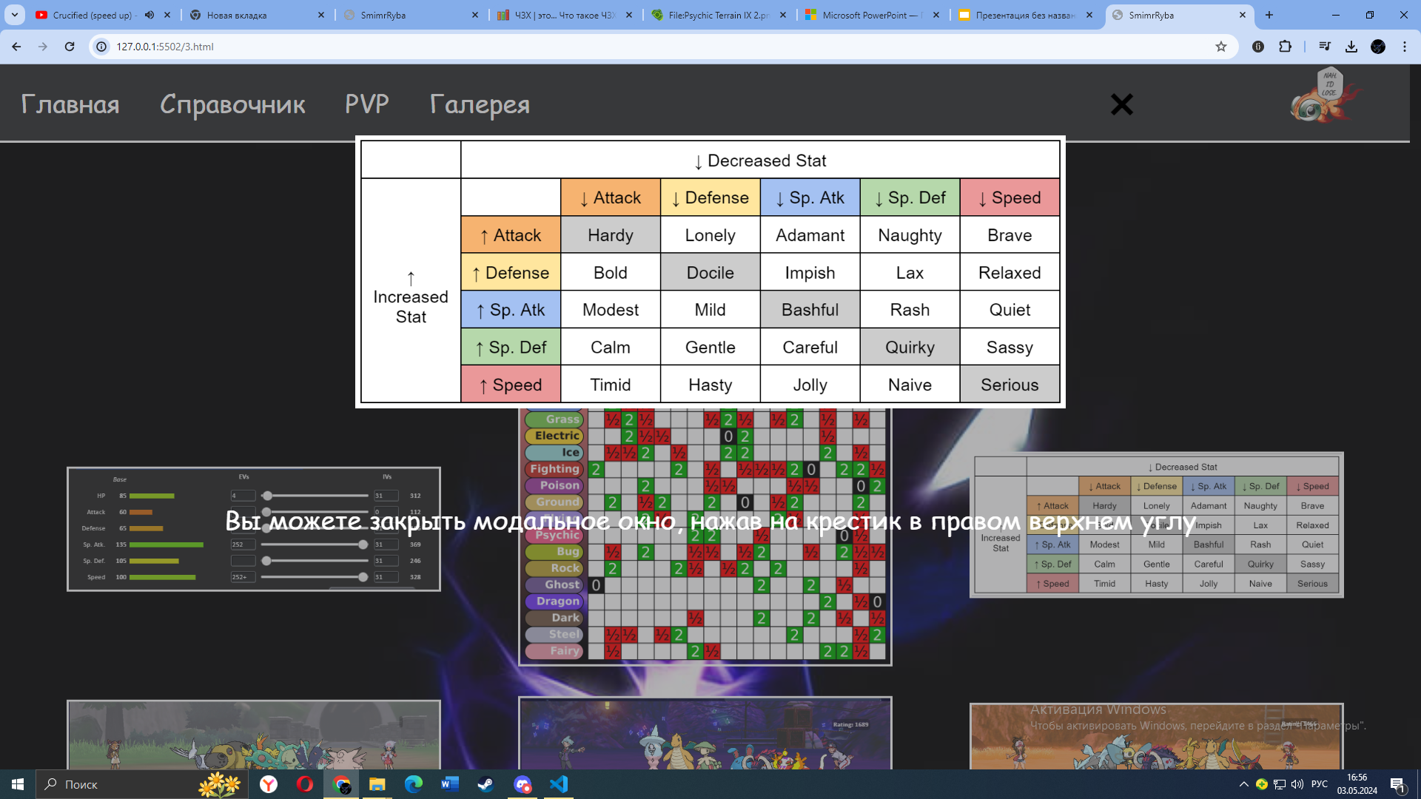
Представление

Slide 7
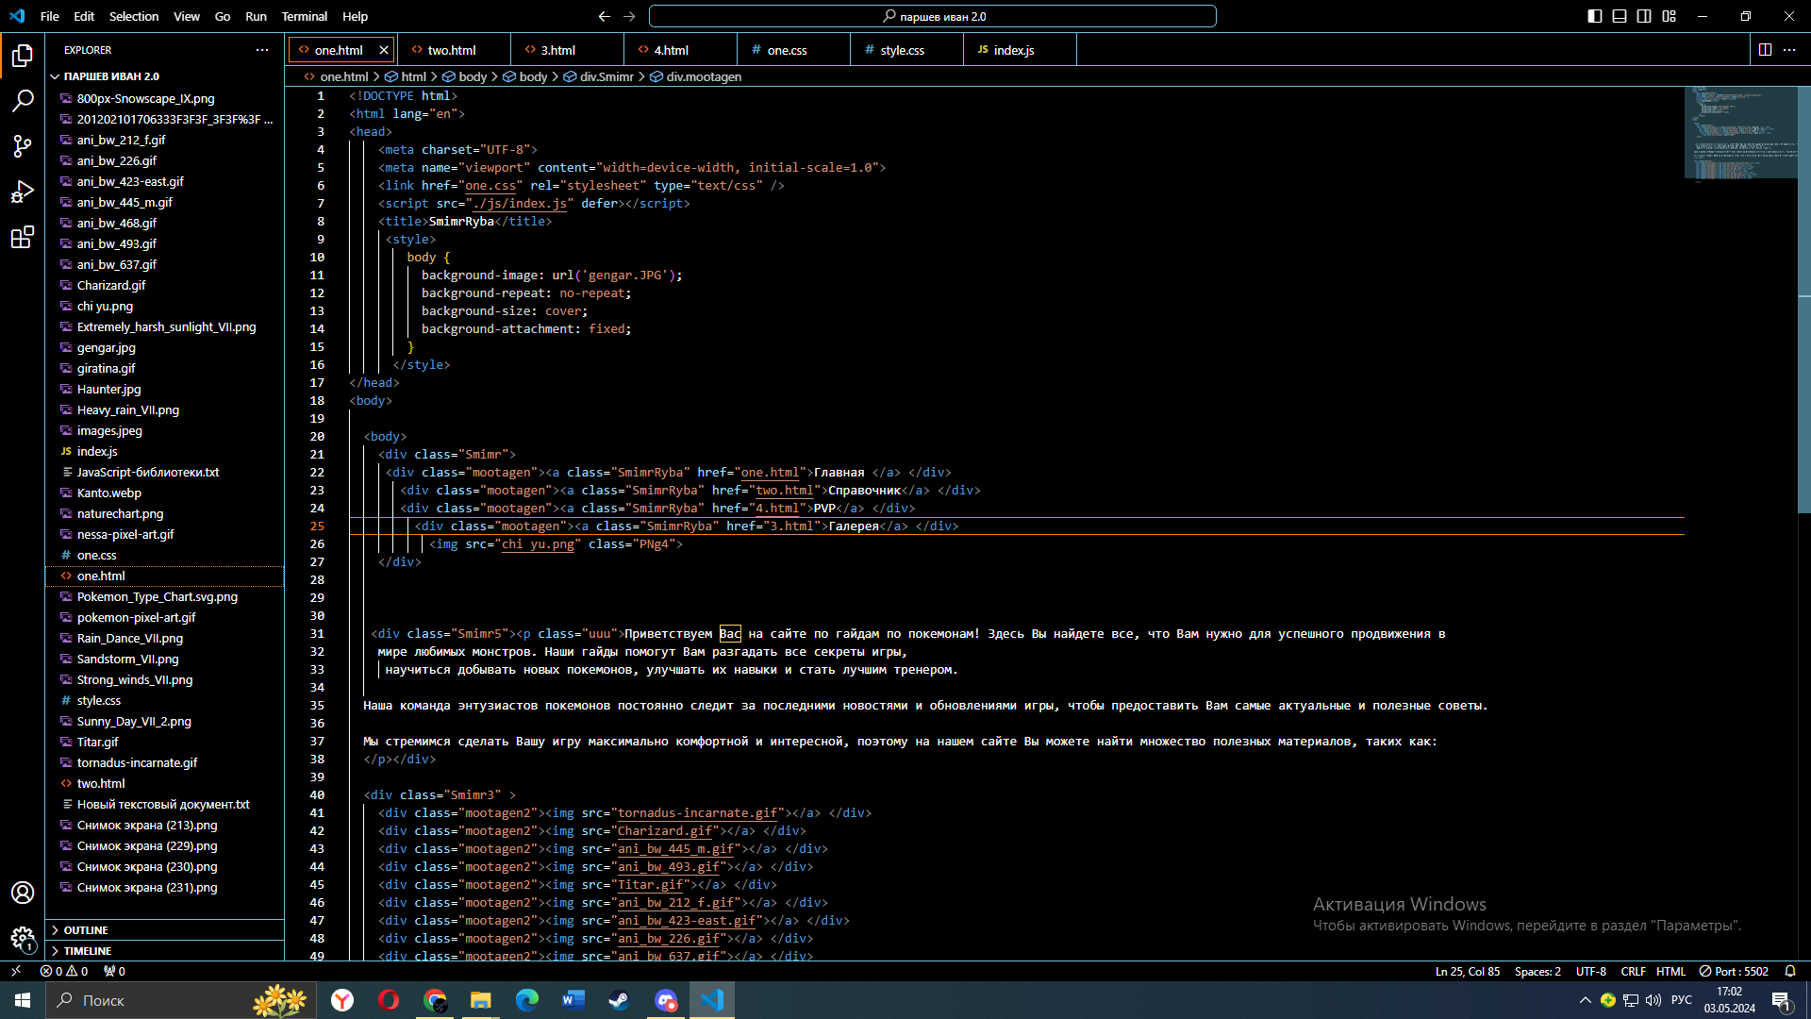
Ход работы

Slide 8
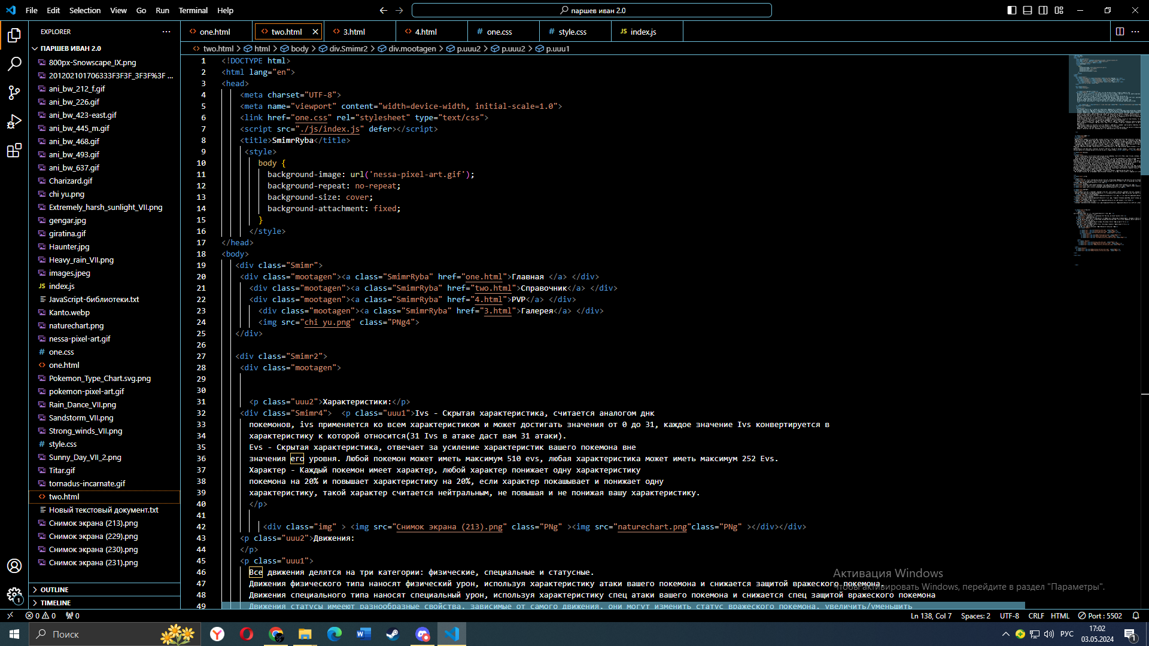
Ход работы

Slide 9
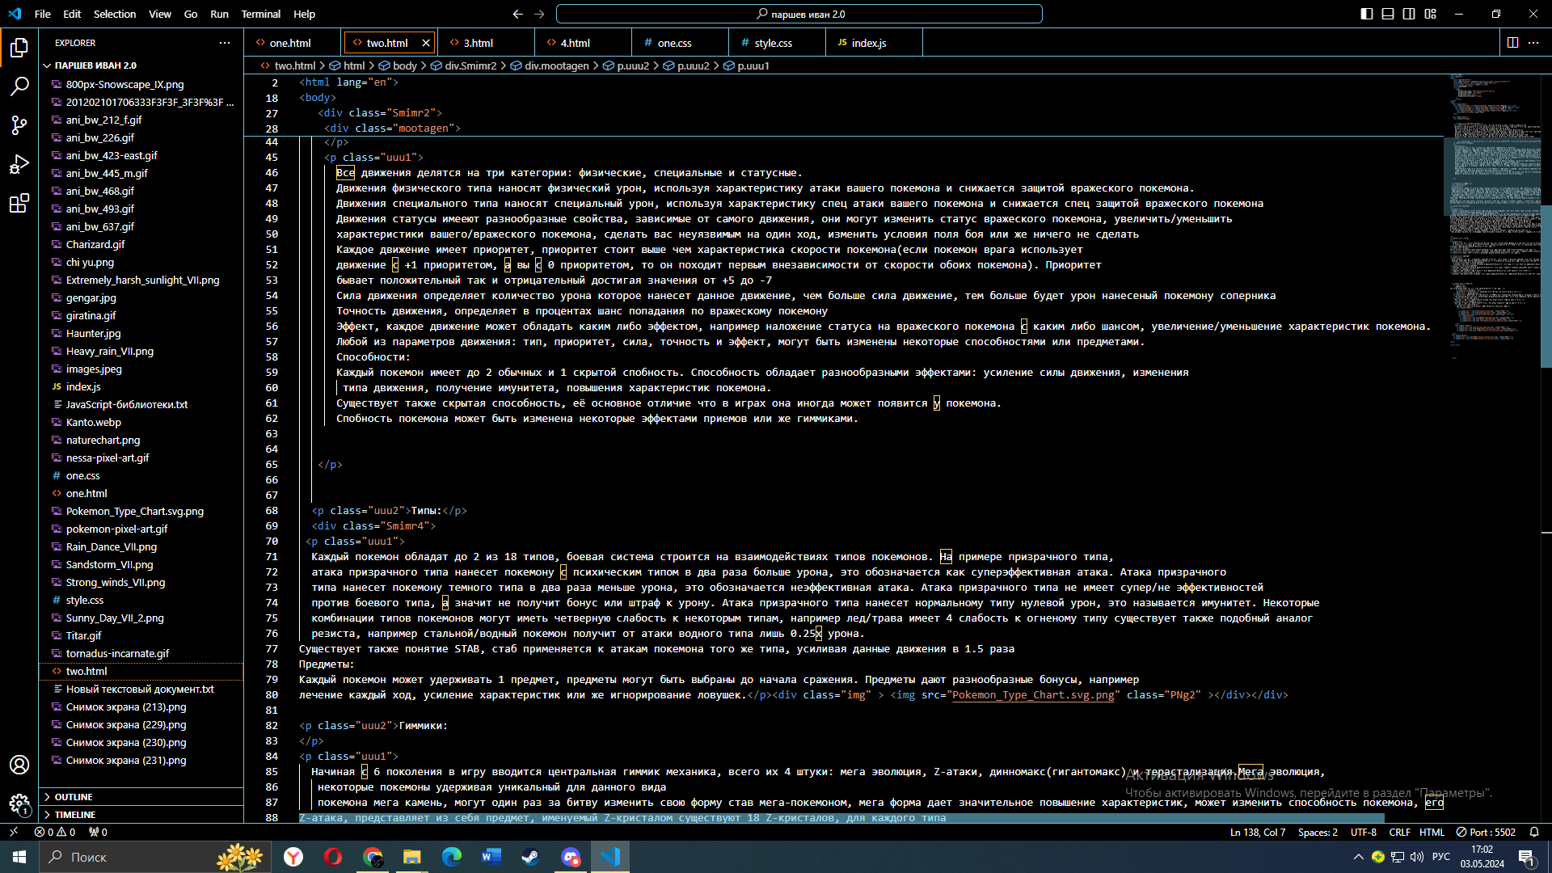
Ход работы

Slide 10
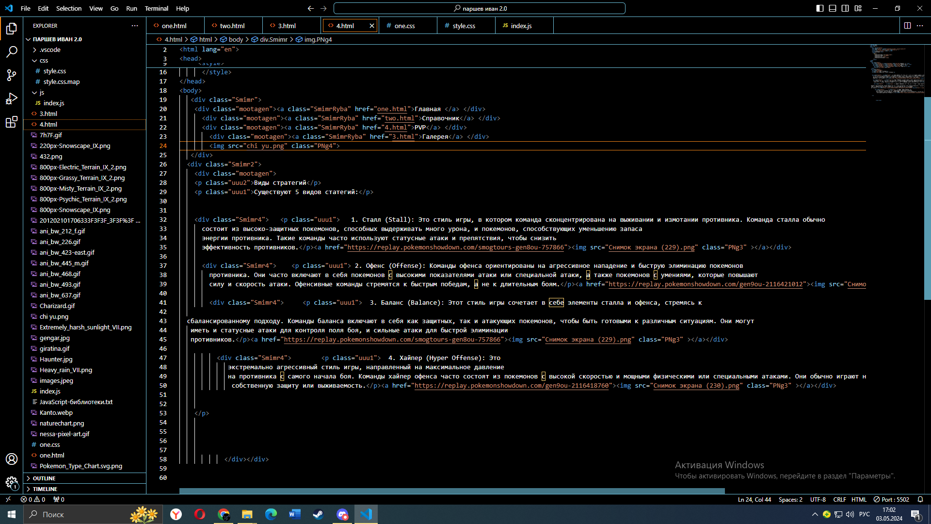
Ход работы

Slide 11
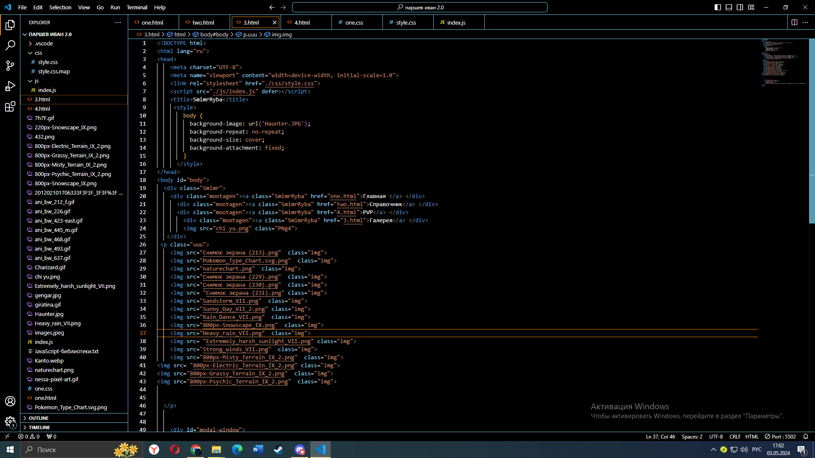

Slide 12
Перспективы развития
Добавить недостающую информацию
Добавить обучающие статьи геймплея за каждый стиль ведения игры.
Добавить гайды по самым популярным режимах в Pokemon Showdown

Slide 13
Спасибо за внимание!!!

